Slide 1


UBND QUẬN HẢI AN
Trường THCS Nam Hải
CHỦ ĐỀ: MÁY THỦY LỰC -
ỨNG DỤNG CỦA MÁY THỦY LỰC
NĂM HỌC 2022-2023
Hải An, ngày 16 tháng 3 năm 2023

Slide 2

CHỦ ĐỀ: MÁY THỦY LỰC. ỨNG DỤNG CỦA MÁY THỦY LỰC
Tiết 1
Tìm hiểu áp suất
Tiết 2
Tìm hiểu về bình thông nhau, cấu tạo và hoạt động của máy thủy lực - Giao nhiệm vụ
Tiết 3
Báo cáo sản phẩm: Làm giàn nâng thủy lực

Slide 3

AI NHANH HƠN
Phần mềm kahoot.it

Slide 4
CHỦ ĐỀ: MÁY THỦY LỰC. ỨNG DỤNG CỦA MÁY THỦY LỰC
Tiết 3: Ứng dụng máy thủy lực
I. KIẾN THỨC NỀN
1, Áp suất
2, Công thức tính áp suất chất lỏng
3, Bình thông nhau
4, Máy thủy lực
II, Ứng dụng của máy thủy lực

Slide 5

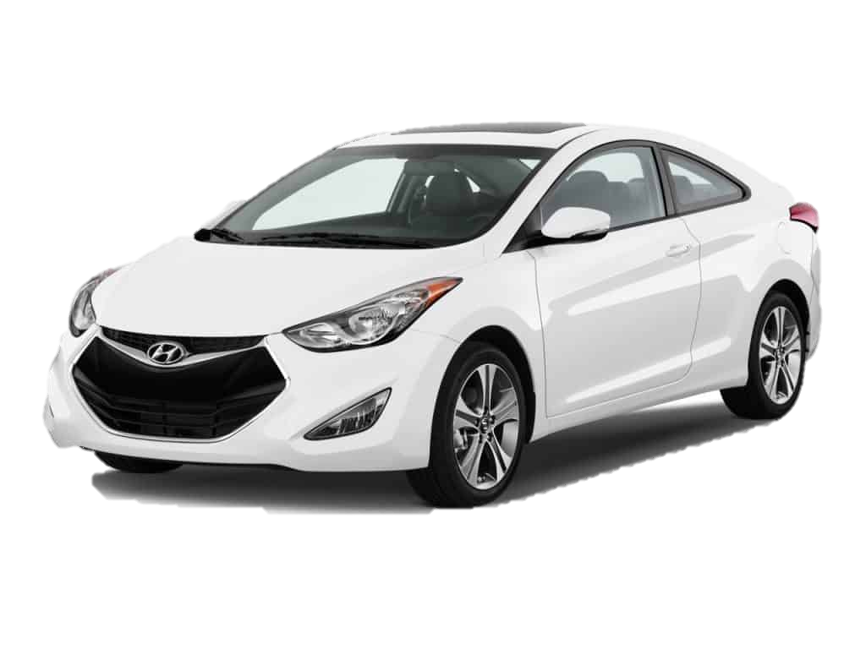
NHIỆM VỤ
Hai nhóm trình bày nội dung mà nhóm mình đã chuẩn bị ở nhà. Thời gian trình bày trong 2 phút.
+ Nhiệm vụ nhóm “Khát vọng”: Nêu tác dụng nâng vật của máy thủy lực
+ Nhiệm vụ nhóm “Niềm tin”: Nêu tác dụng ép, nén vật của máy thủy lực.

Slide 6
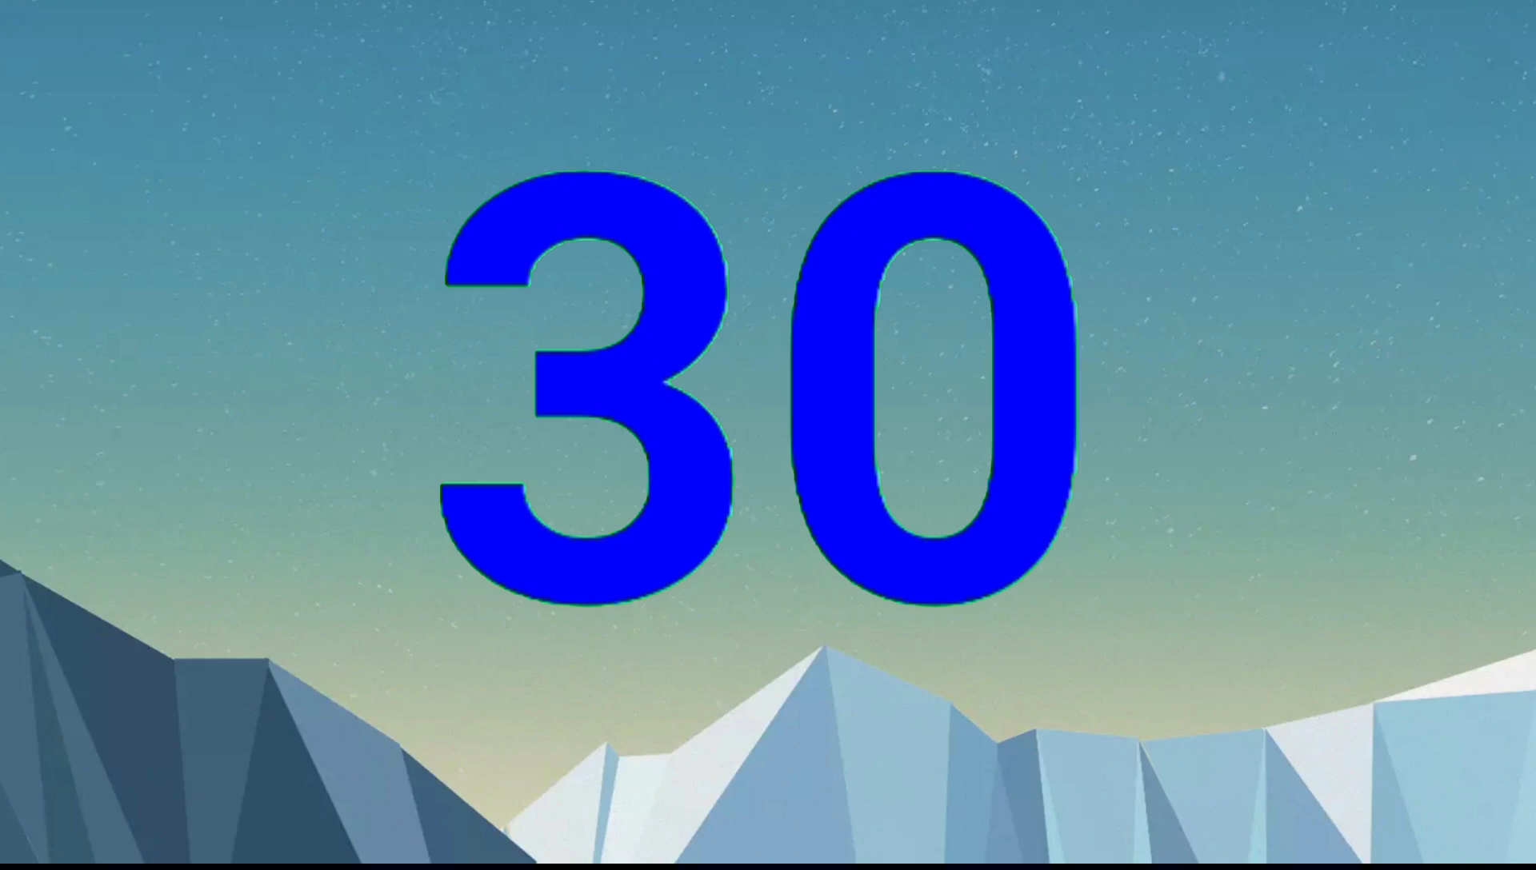
Các tiêu chí đánh giá
 | Tiêu chí đánh giá | Điểm
 |  | Tối đa | Khát vọng | Niềm tin
Các nhóm đánh giá | Đúng nội dung báo cáo | 4 điểm
 | Hình thức báo cáo hay, trình bày rõ ràng, sáng tạo | 3 điểm
 | Câu hỏi thảo luận phù hợp, nhận xét đúng | 1 điểm
Giáo viên đánh giá | Nội dung, hình thức báo cáo, câu hỏi thảo luận | 2 điểm
 | Tổng điểm | 10 điểm

Slide 7

NHIỆM VỤ
Làm giàn mô hình “giàn nâng thủy lực”

Slide 8
Các tiêu chí đánh giá
 | Tiêu chí đánh giá | Điểm
 |  | Tối đa | Khát vọng | Niềm tin
Các nhóm đánh giá | Mô hình lắp ráp hợp lý, hoạt động ổn định | 3 điểm
 | Mô tả đầy đủ về cấu tạo, quy trình lắp ráp. Giải thích đúng nguyên lý hoạt động của mô hình giàn nâng thủy lực | 4 điểm
 | Poster bố cục hợp lý, có tính nghệ thuật và truyền thông cao. Thuyết minh phong cách, ấn tượng, rõ ràng | 1 điểm
Giáo viên đánh giá | Nội dung, hình thức báo cáo, sản phẩm, câu hỏi thảo luận | 2 điểm
 | Tổng điểm | 10 điểm

Slide 9
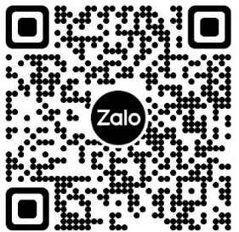
HƯỚNG DẪN VỀ NHÀ
1. Nắm vững các kiến thức cơ bản của bài học.
2. Tự luyện bài tập theo mã QR được gửi trên nhóm zalo lớp học.

